Slide 1
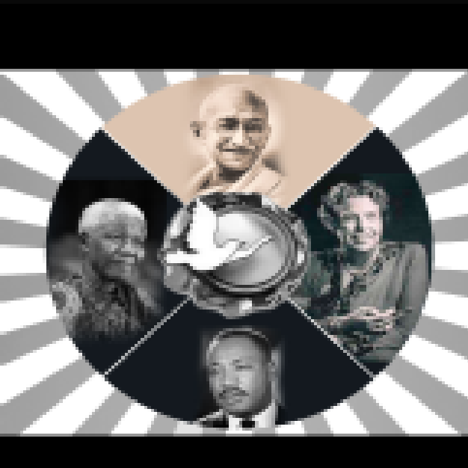

Slide 2
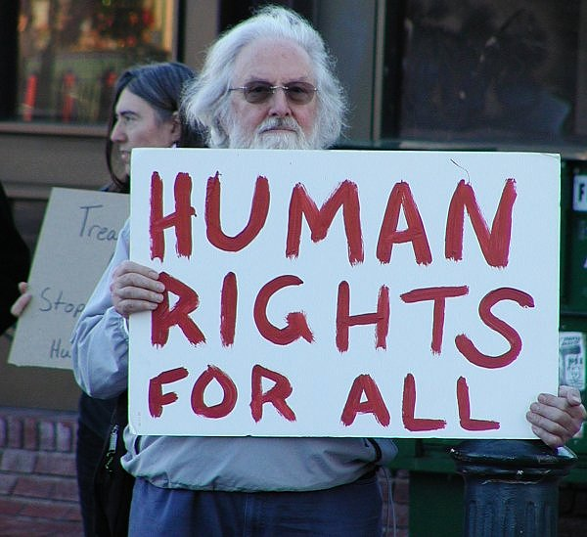
మానవ హక్కులు

Slide 3
మానవ హక్కులు (Human Rights) అనేవి "మానవులకు సంక్రమించే హక్కులు మరియు స్వేచ్ఛలు.” ఈ భావనను ప్రతిపాదించిన వారు సాధారణంగా ప్రతి ఒక్కరు వారు కేవలం మానవులు అయిన కారణంగానే కొన్ని హక్కులకు అర్హులని పేర్కొన్నారు.

Slide 4
కాబట్టి మానవ హక్కులు అనేవి ఒక సార్వత్రిక మరియు సమసమాజ శైలికి చెందినవి. వాస్తవ మానవ నైతికత యొక్క భాగంగా మాత్రమే అటువంటి హక్కులు ఉంటాయి.

Slide 5
మానవ హక్కుల ఉద్యమం 1970లలో, ముఖ్యంగా పూర్వ మరియు పశ్చిమ ఐరోపాలోని మాజీ సమాజ వాదులతో, ప్రధానంగా ఐక్యరాజ్యసమితి మరియు లాటిన్ అమెరికాల తోడ్పాటుతో ప్రారంభమైంది.

Slide 6
మానవ హక్కుల సార్వత్రిక ప్రకటన (UDHR) ను ఐక్యరాజ్యసమితి జనరల్ అసెంబ్లీ 1948లో స్వీకరించింది,

Slide 7
ఐక్యరాజ్యసమితి మానవ హక్కుల మండలి , 2005 ప్రపంచ సమావేశంలో ఐక్యరాజ్యసమితి మానవ హక్కుల కమిషన్ ను భర్తీ చేసేందుకు సృష్టింపబడింది.

Slide 8
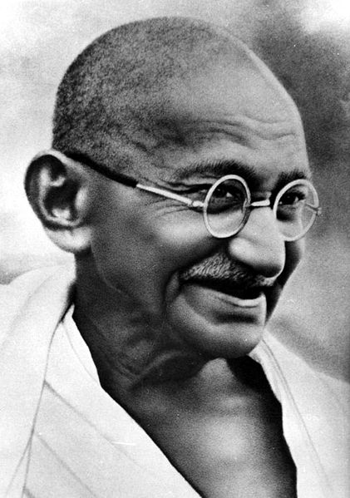
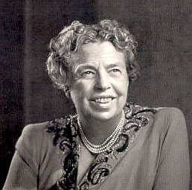
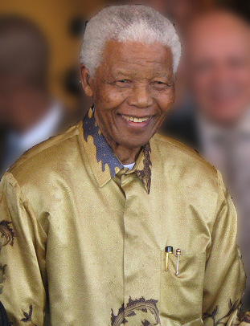
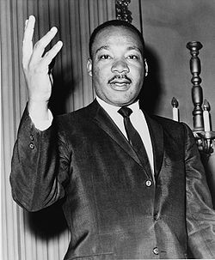

Slide 9
మోహన్ దాస్ కరంచంద్ గాంధీ

Slide 10
మోహన్ దాస్ కరంచంద్ గాంధీ భారతీయులందరిచే ఆదరింపబడే ఒక గొప్ప స్వాతంత్ర్య సమరయోధుడు. ప్రజలు ఆయనను జాతిపిత గా గౌరవిస్తారు.

Slide 11
గాంధీ

Slide 12
సత్యము, అహింసలు గాంధీ కొలిచిన దేవతలు. సహాయ నిరాకరణ, సత్యాగ్రహము ఆయన పూజాసామాగ్రి. 20వ శతాబ్దిలోని రాజకీయనాయకులలో అత్యధికముగా మానవాళిని ప్రభావితము చేసిన రాజకీయ నాయకునిగా ఆయనను CABLE NEWS NETWORK, USA (CNN) జరిపిన సర్వేలో ప్రజలు గుర్తించారు.

Slide 13
నెల్సన్ రోలిహ్లాహ్లా మండేలా Nelson Rolihlahla Mandela

Slide 14
మండేలా

Slide 15
నెల్సన్ రోలిహ్లాహ్లా మండేలా (ఆంగ్లం Nelson Rolihlahla Mandela, జననం 18 జూలై 1918) దక్షిణాఫ్రికా మాజీ అధ్యక్షుడు. ఆ దేశానికి పూర్తి స్థాయి ప్రజాస్వామ్యంలో ఎన్నికైన మొట్టమొదటి నాయకుడు.

Slide 16
అధ్యక్షుడు కాకమునుపు ఇతను జాతి వివక్ష వ్యతిరేఖ ఉద్యమ కారుడు మరియు ఆఫ్రికన్ నేషనల్ కాంగ్రెస్ కు, దానికి సాయుధ విభాగం అయిన "ఉంకోంటో విసిజ్వే"కు అధ్యక్షుడు. జాతి వివక్షకు వ్యతిరేకంగా జరిపిన పోరాటంలో జరిగిన ఒక మారణకాండకు సంబంధించి 27 సంవత్సరాల పాటు "రోబెన్" అనే ద్వీపంలో జైలు శిక్షననుభవించాడు. 20వ శతాబ్దపు అత్యంత ప్రసిద్ధులైన ప్రపంచ నాయకులలో ఒకడు. నల్లజాతి సూరీడు అని పలు తెలుగు వ్యాసాలలో ఈయనను గురించి వర్ణించారు. జాతి వివక్షతకు వ్యతిరేకంగా జరిపే పొరాటాలకు, వర్ణ సమానతకు నెల్సన్ మండేలా సంకేతంగా నిలిచాడు.

Slide 17
అన్నా ఎలియనార్ రూజ్ వెల్ట్ Anna Eleanor Roosevelt

Slide 18
అన్నా ఎలియనార్ రూజ్ వెల్ట్

Slide 19
Anna Eleanor Roosevelt October 11, 1884 – November 7, 1962) was the First Lady of the United States from 1933 to 1945.

Slide 20
She supported the New Deal policies of her husband, distant cousin Franklin Delano Roosevelt.

Slide 21
మార్టిన్ లూథర్ కింగ్ జూనియర్ (Martin Luther King, Jr. ) (జనవరి 15, 1929 - ఏప్రిల్ 4, 1968)

Slide 22
మార్టిన్ లూథర్ కింగ్ జూనియర్

Slide 23
అమెరికా కు చెందిన పాస్టర్, ఉద్యమకారుడు మరియు ప్రముఖ ఆఫ్రికన్-అమెరికన్ పౌరహక్కుల ఉద్యమకారుడు. ఇతడి ముఖ్య ఉద్దేశ్యం అమెరికాలో పౌర హక్కులను కాపాడడంలో అభివృద్ధి సాధించడం, మరియు ఇతడిని మానవహక్కుల పరిరక్షణా ప్రతినిధిగా నేటికినీ గుర్తింపు ఉన్నది.

Slide 24
ఇతను బాప్టిస్ట్ మినిస్టర్ కూడానూ.[1] ఇతను పౌరహక్కుల రక్షణా ఉద్యమం ద్వారా తన ప్రస్థానం మొదలెట్టాడు. ఇతడు 1955 మాంట్‌గొమరీ బస్సు నిరసనకు ప్రాతినిధ్యం వహించాడు, మరియు సదరన్ క్రిస్టియన్ లీడర్‌షిప్ కాన్ఫరెన్స్ 1957లో స్థాపించుటకు తోడ్పడ్డాడు, ఈ సంస్థకు ఇతను మొదటి అధ్యక్షుడు.

Slide 25
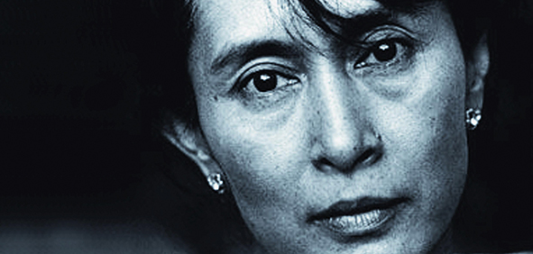
Aung San Suu Kyi

Slide 26
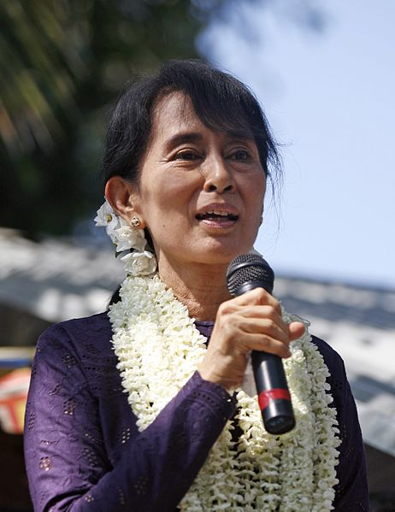
Aung San Suu Kyi
Born 19 June 1945
a Burmese opposition politician and General Secretary of the National League for Democracy (NLD) in Burma

Slide 27
Awards Rafto Prize Nobel Peace Prize Jawaharlal Nehru Award International Simón Bolívar Prize Olof Palme Prize Bhagwan Mahavir World Peace

